Slide 1

Database Indexing for developer
Author: Khanh Nguyen
03/2025

Slide 2

TABLE OF CONTENTS
01.
04.
Introduction
Summary & Demo
02.
05.
How to create Index
Q&A
03.
How to indexing database in right way

Slide 3

Introduction

Slide 4
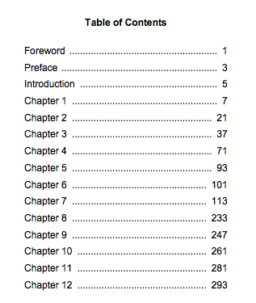
What is index in database
Data structure
Tăng tốc độ truy xuất dữ liệu
Notes:
Index là một data structure giúp cải thiện tốc độ truy xuất dữ liệu.
Cách thức hoạt động của nó tương tự như chỉ mục của cuốn sách, giúp cho chúng ta có thể tìm đến nội dung ta muốn tìm kiếm thay vì phải đọc cả cuốn sách.

Slide 5

Why index importance
Index rất quan trọng trong việc cải thiện hiệu suất truy vấn dữ liệu
Notes:
Index sẽ giúp chúng ta tăng tốc độ query dữ liệu bằng cách giảm số lượng record data mà chúng ta cần phải duyệt qua.
Do đó nó sẽ tăng tốc:
Tốc độ truy vấn dữ liệu
Tốc độ lọc và sắp xếp dữ liệu

Slide 6
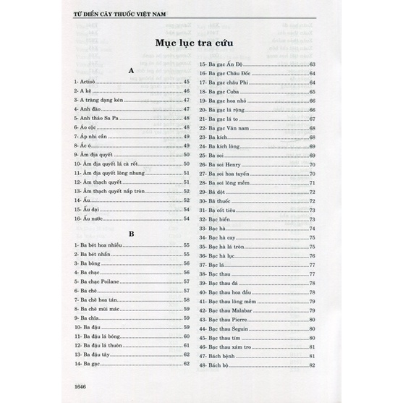
How database index works
Tưởng tượng index giống như mục lục của cuốn sách.
Tăng tốc độ truy vấn nhưng bù lại tốn bộ nhớ hơn.
Để đảm bảo index cần chi phí duy trì.
Notes:
Giả sử chúng ta có 1 cuốn sách về cây thuốc VN. Nếu như chúng ta ko sắp xếp và thêm chỉ mục(index) thì rất khó để ta có thể tìm một bài thuốc theo tên mà chúng ta tìm kiếm một cách bất kỳ.
Thay vào đó để tối ưu cho việc tìm kiếm dữ liệu, ta có thể sắp xếp dữ liệu theo bảng chữ cái từ A → Z và thêm một chỉ mục, qua đó ta có thể biết chính xác bài thuốc nào sẽ được viết trong trang thứ bao nhiêu. Tuy nhiên rõ ràng chúng ta có thể thấy rằng việc thêm chỉ mục này cũng sẽ tốn thêm trang để ghi chú và sắp xếp dữ liệu. Thay vì 100 hay 200 trang như nội dung ban đầu thì ta buộc phải thêm vào 10-20 trang chỉ mục ⇒ cost của index.

Slide 7

When we create index
Khi chúng ta cần tăng tốc độ truy xuất dữ liệu
Khi data đủ lớn
Khi truy xuất dữ liệu thường xuyên
Khi tạo primary key
Khi tạo unique constraints
Notes:
Khi chúng ta truy cập dữ liệu thường xuyên
Khi database của chúng ta đủ lớn.
Khi tạo unique constraints hoặc khi tạo primary key.

Slide 8

Who should create index

Slide 9



Who should create index

Slide 10
How to create Index

Slide 11

Primary key
Notes:
Khi ta tạo primary key, database sẽ tạo index cho những column này.

Slide 12

Unique constraints
Notes:
Tương tự với primary key, database cũng sẽ tạo index cho những column này khi ta tạo constraint unique cho nó.

Slide 13

Single column index
CREATE INDEX idx_email ON users(email)
Notes:
Tạo index cho từng column.

Slide 14

Multiple column index(composite index)
CREATE INDEX idx_name ON users(first_name, last_name);
Notes:
Tạo index cho nhiều column

Slide 15
How to indexing database in right way

Slide 16
Những operation nào đc hưởng lợi từ index?

Slide 17

Những operation nào đc hưởng lợi từ index?
Select

Slide 18

Những operation nào đc hưởng lợi từ index?
Select
Update

Slide 19

Những operation nào đc hưởng lợi từ index?
Select
Update
Delete

Slide 20
Những clauses nào đc hưởng lợi từ index?
WHERE
JOIN
ORDER BY
GROUP BY
HAVING
DISTINCT
LIMIT

Slide 21
Nhiều single index hay một composite index?
CREATE INDEX idx_name ON users(first_name);
CREATE INDEX idx_name ON users(last_name);
CREATE INDEX idx_name ON users(first_name, last_name);
Notes:
Tùy thuộc vào condition của query, tuy nhiên một composite index sẽ tốt hơn là multiple single index.

Slide 22

Nhiều single index hay một composite index?
Mỗi table chỉ có thể sử dụng một index cho một câu query
Notes:
Tùy thuộc vào condition của query, tuy nhiên một composite index sẽ tốt hơn là multiple single index.

Slide 23

Thứ tự các column trong index có quan trọng không?
Notes:
Rất quan trọng, khi tạo composite index thì điều quan trọng nhất chính là thứ tự order của các column.
Ví dụ ta có 1 composite index gồm 3 column theo thứ tự A, B, C. Thì khi query condition

Slide 24
Nhiều single index hay một composite index?
CREATE INDEX idx_name ON users(first_name, last_name);
CREATE INDEX idx_name ON users(last_name, first_name);
Notes:
Rất quan trọng, khi tạo composite index thì điều quan trọng nhất chính là thứ tự order của các column.
Ví dụ ta có 1 composite index gồm 3 column theo thứ tự A, B, C. Thì khi query condition A hoặc A & B hoặc A & B & C.

Slide 25

Thứ tự các column trong index có quan trọng không?
CREATE INDEX idx_INDEX ON table(column_A, column_B, column_C);
Notes:
Rất quan trọng, khi tạo composite index thì điều quan trọng nhất chính là thứ tự order của các column.
Ví dụ ta có 1 composite index gồm 3 column theo thứ tự A, B, C. Thì khi query condition

Slide 26

Kiểm tra và phân tích câu query
Notes:
Chúng ta cần phải kiểm tra để xem xem database có thực sự dùng index hay không.

Slide 27
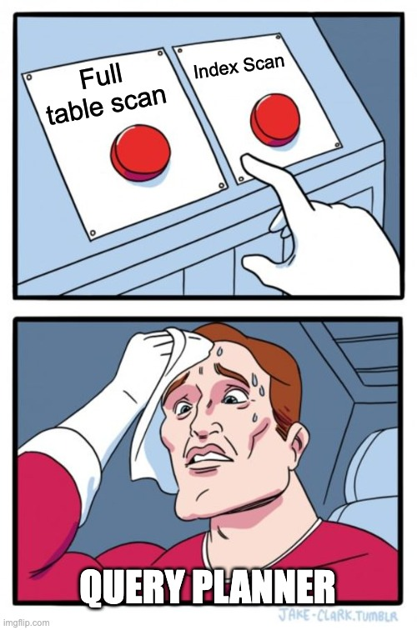
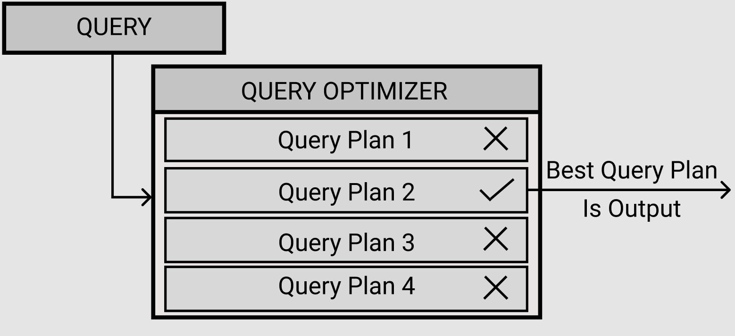
Query Plans
Notes:
Query optimizer hoặc Query Planner là 1 thành phần của database, có nhiệm vụ đánh giá câu query và lên kế hoạch thực thi cho câu query này.
Một câu query có thể có nhiều kế hoạch thực thi, tuy nhiên sẽ chỉ có một kế hoạch đc thực thi, và kế hoạch đó là kế hoạch là database cảm thấy rằng nó là tốt nhất.

Slide 28
Cách kiểm tra và phân tích câu query
Explain
Explain Analyze
Notes:
Ngoài explain analyze thì còn có các options khác như: EXPLAIN VERBOSE, EXPLAIN BUFFERS, EXPLAIN COSTS, EXPLAIN TIMING, EXPLAIN FORMAT…
Tuy nhiên với việc chỉ cần check execution plan thì chúng ta có thể dùng Explain và Explain analyze là đủ dùng.
Lưu ý khi dùng Explain Analyze thì câu query sẽ thực sự được thực thi, do đó nó sẽ insert/update/delete câu lệnh thực tế.

Slide 29

Demo

Slide 30
Q & A

Slide 31

THANK YOU!

